Slide 1

ANDMESIDE, KAASAEGSE ELUKESKKONNA OSA!
MTÜ POLIS, Tallinna Ülikooli suveseminar 25.08.23

Slide 2
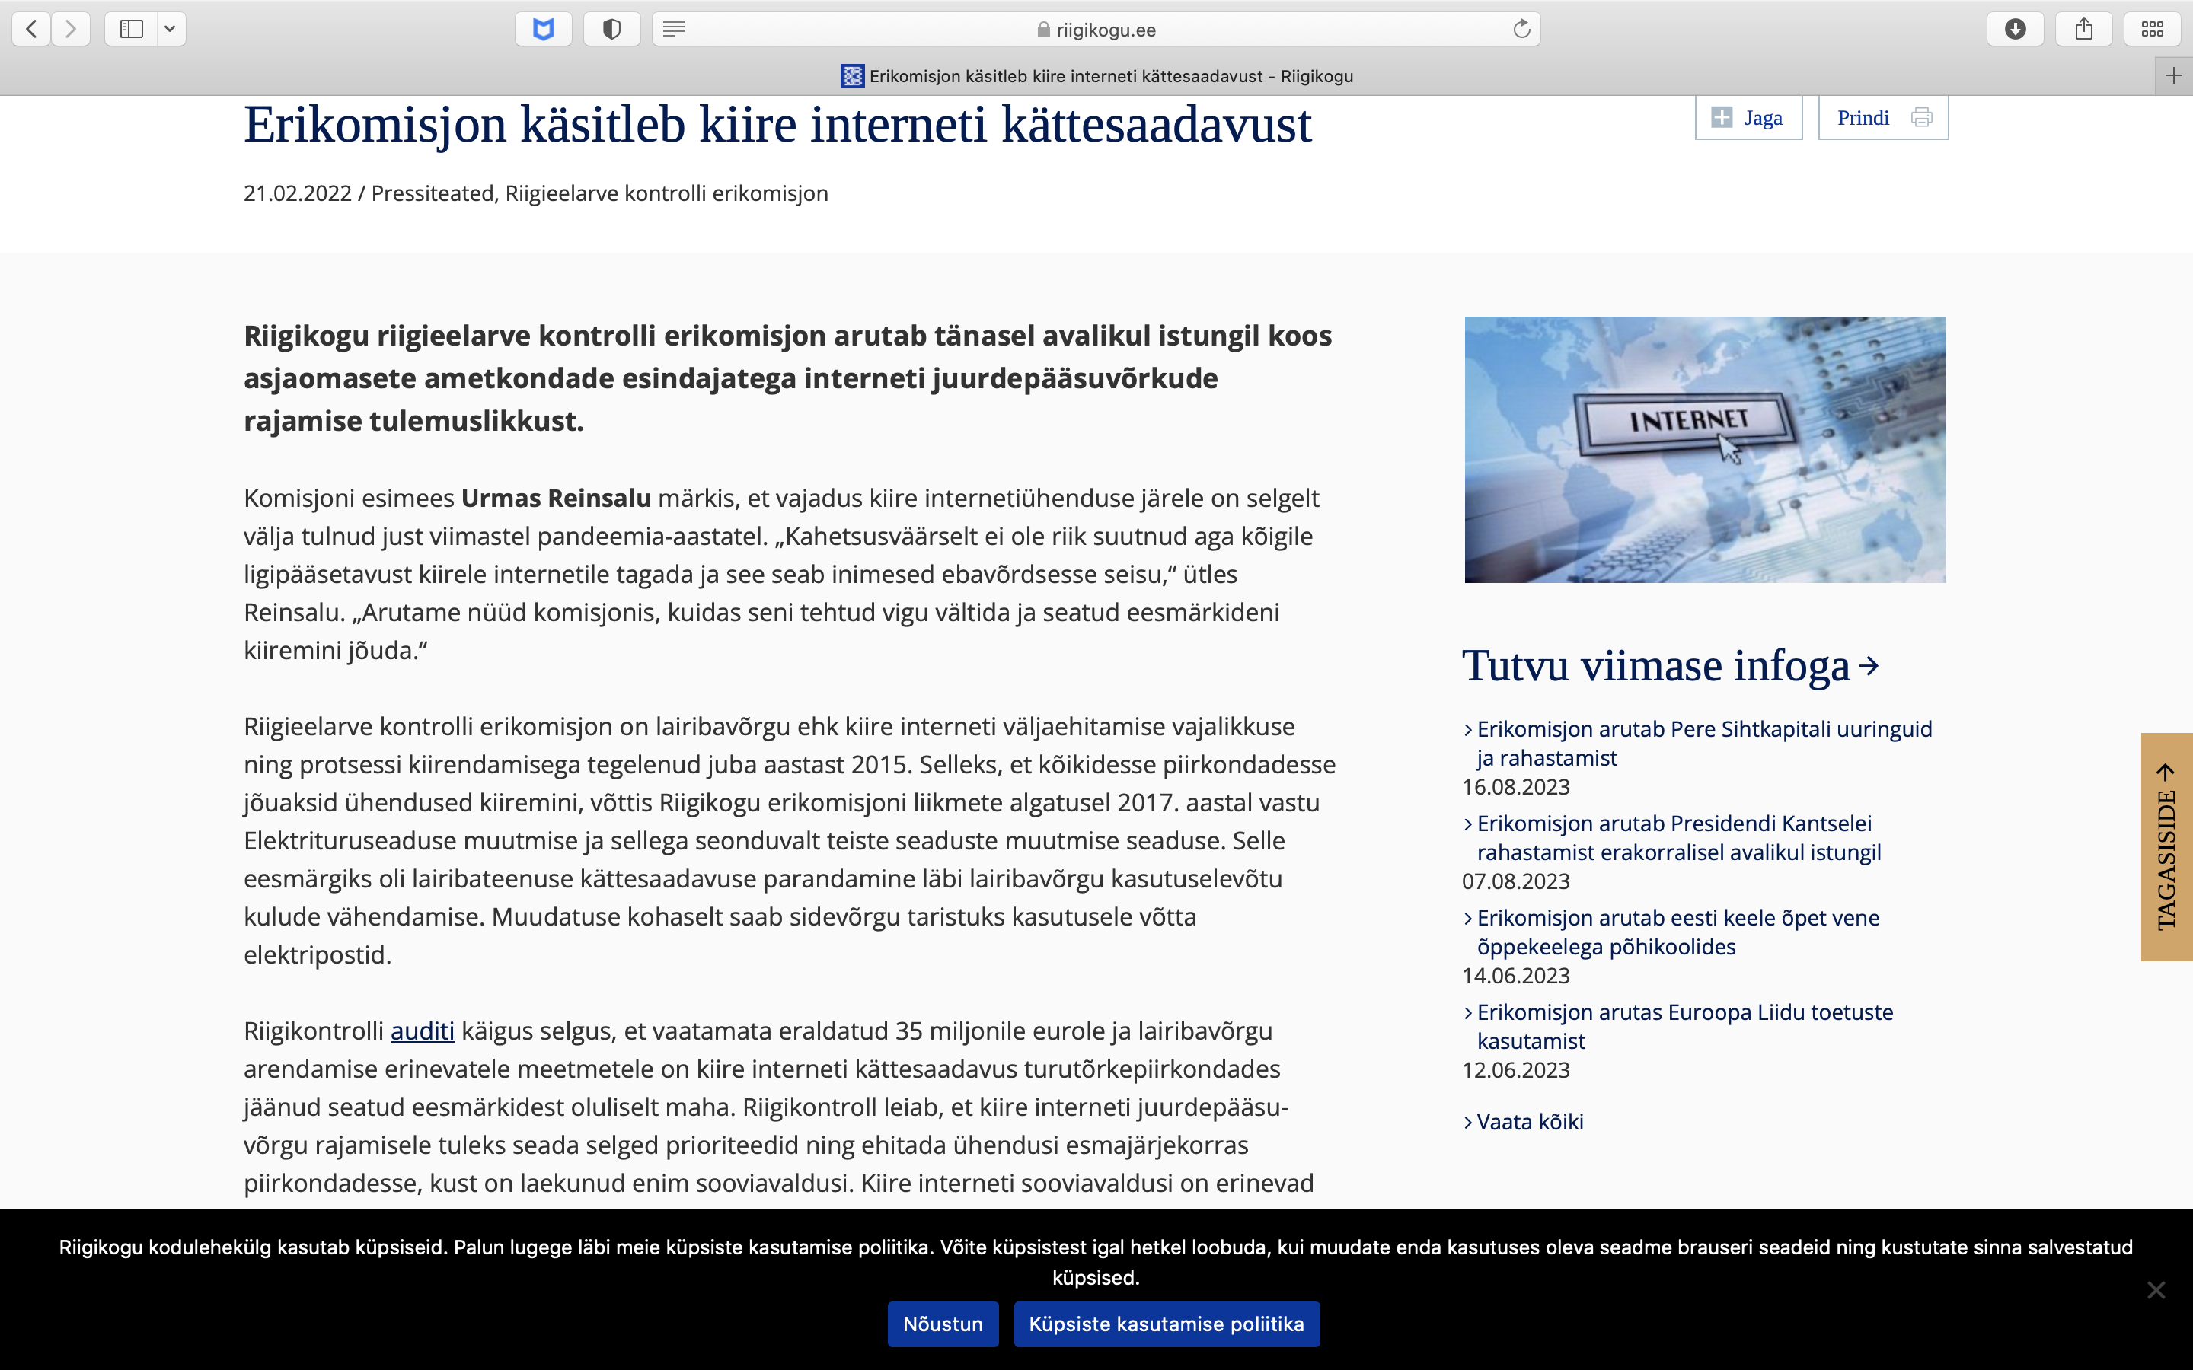
2015. aastal toimus RIIGIKOGU poolt algatatud ümarlaud. Kõlama jäi…
KÕIK ON HÄSTI!!!

Slide 3
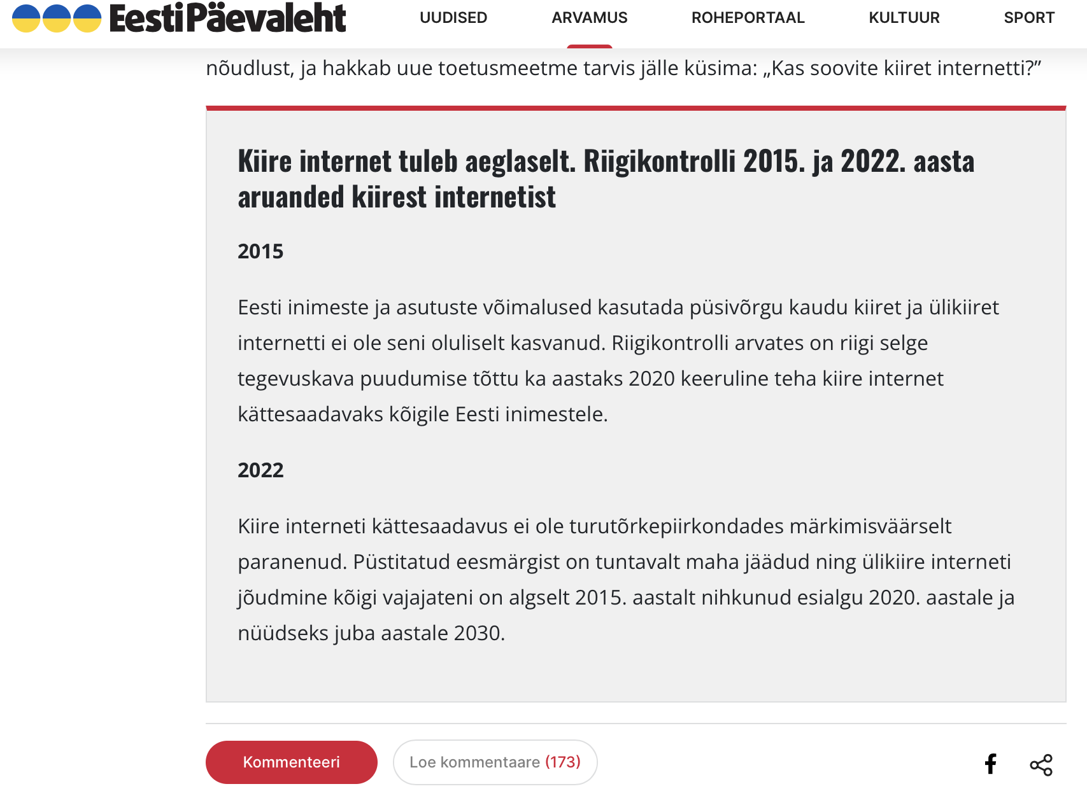
JUHTKIRI: Kiire interneti projekt, EESTI HÄBILUGU

Slide 4
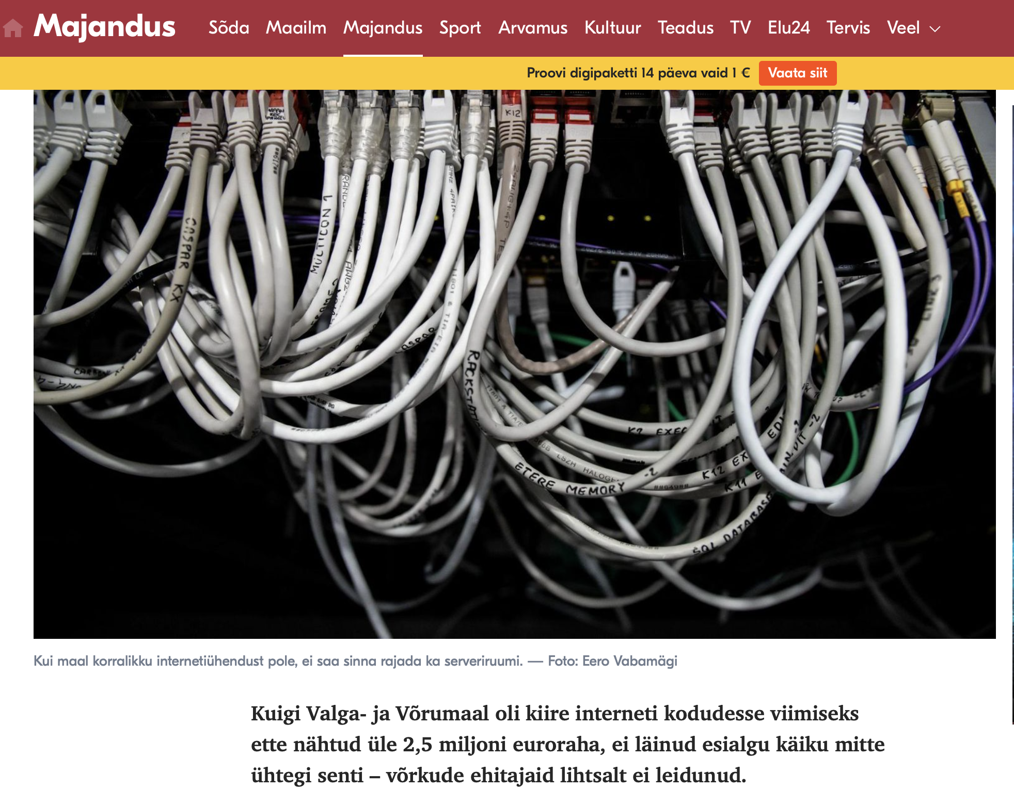
Kuigi Valga- ja Võrumaal oli kiire interneti kodudesse viimiseks ette nähtud üle 2,5 miljoni euroraha, ei läinud esialgu käiku mitte ühtegi senti – võrkude ehitajaid lihtsalt ei leidunud.
Toetuse suurus majapidamise kohta kujunes ebamõistlikuks?
Eesti piirkonnad on erinevad?
Tallinnast ei mõisteta kaugemate kantide problemaatikat?
Kohalikku kogemust ei usaldata?

Slide 5
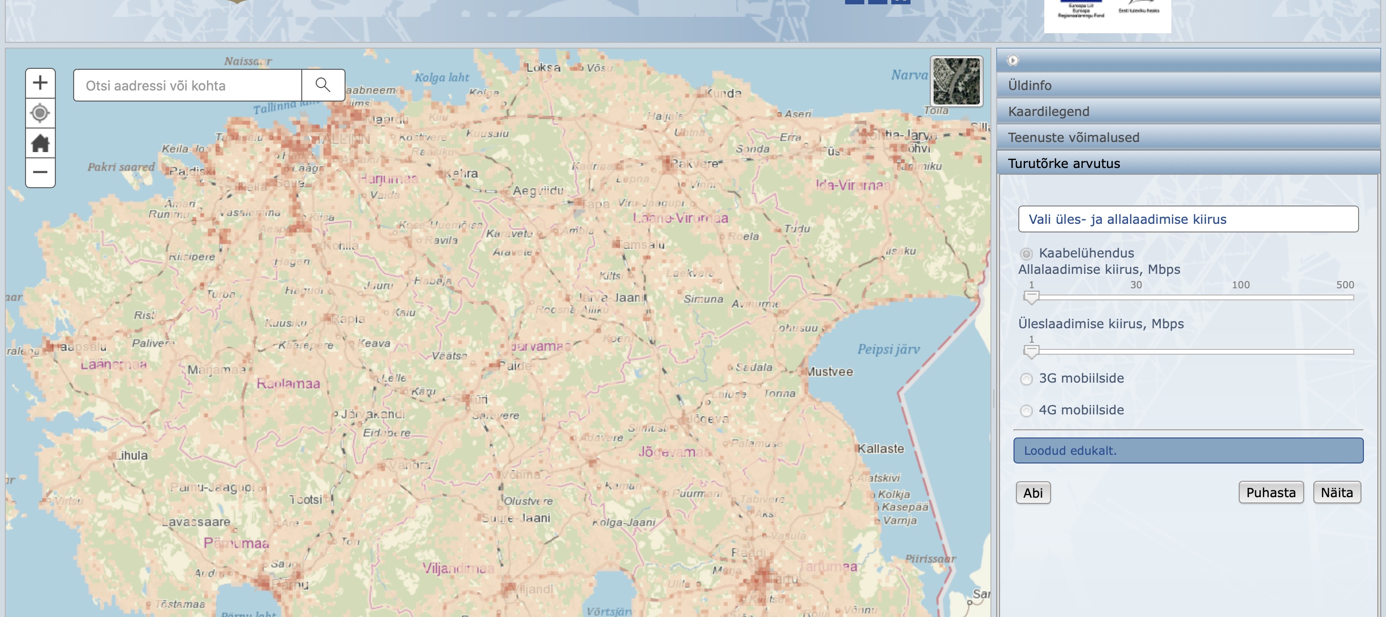
TURUTÕRKE KAART
KELLE VASTUTUS ON KIIRE ANDMESIDE KÄTTESAADAVUS EESTIS?
KAS KVALITEETNE ANDMESIDE ON ELUTÄTIS-/UNIVERSAALTEENUS, OMAVALITSUSE VÕI KOGUNI ELANIKU ASI?
MILLISELE LAHENDUSELE JA MILLAL SAAB ELANIK LOOTA?
KAS TEADUSASUTUSED PAKUVAD TERVIKLIKKU VISIOONI?
KAS UUTE TEHNOLOOGIATE PUHUL TEKIB TURUTÕRKE PIIRKONDI JUURDE JA MILLINE ON RIIGI ROLL/VASTUTUS?

Slide 6
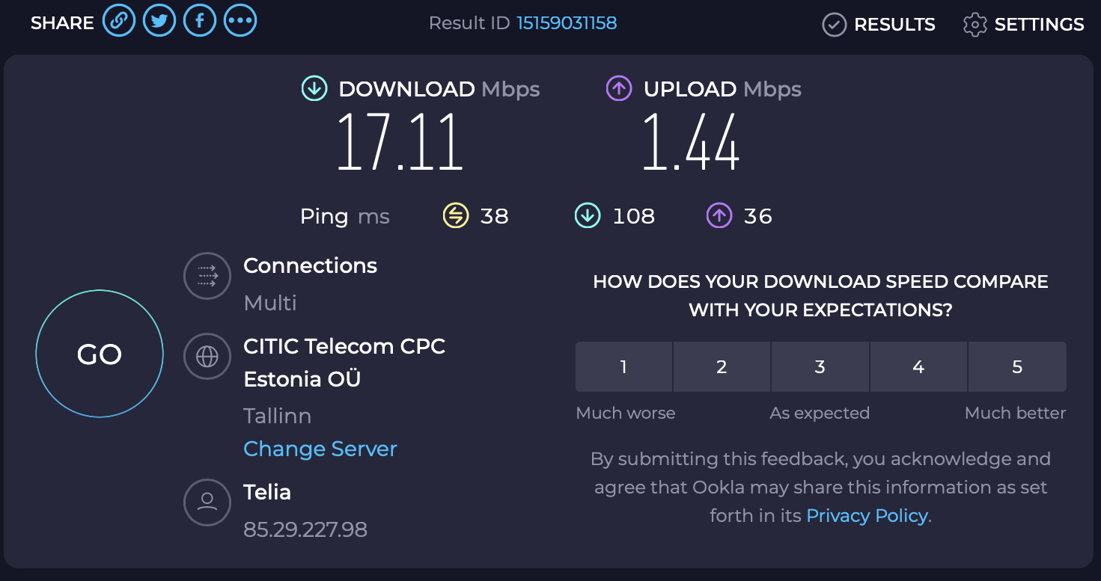
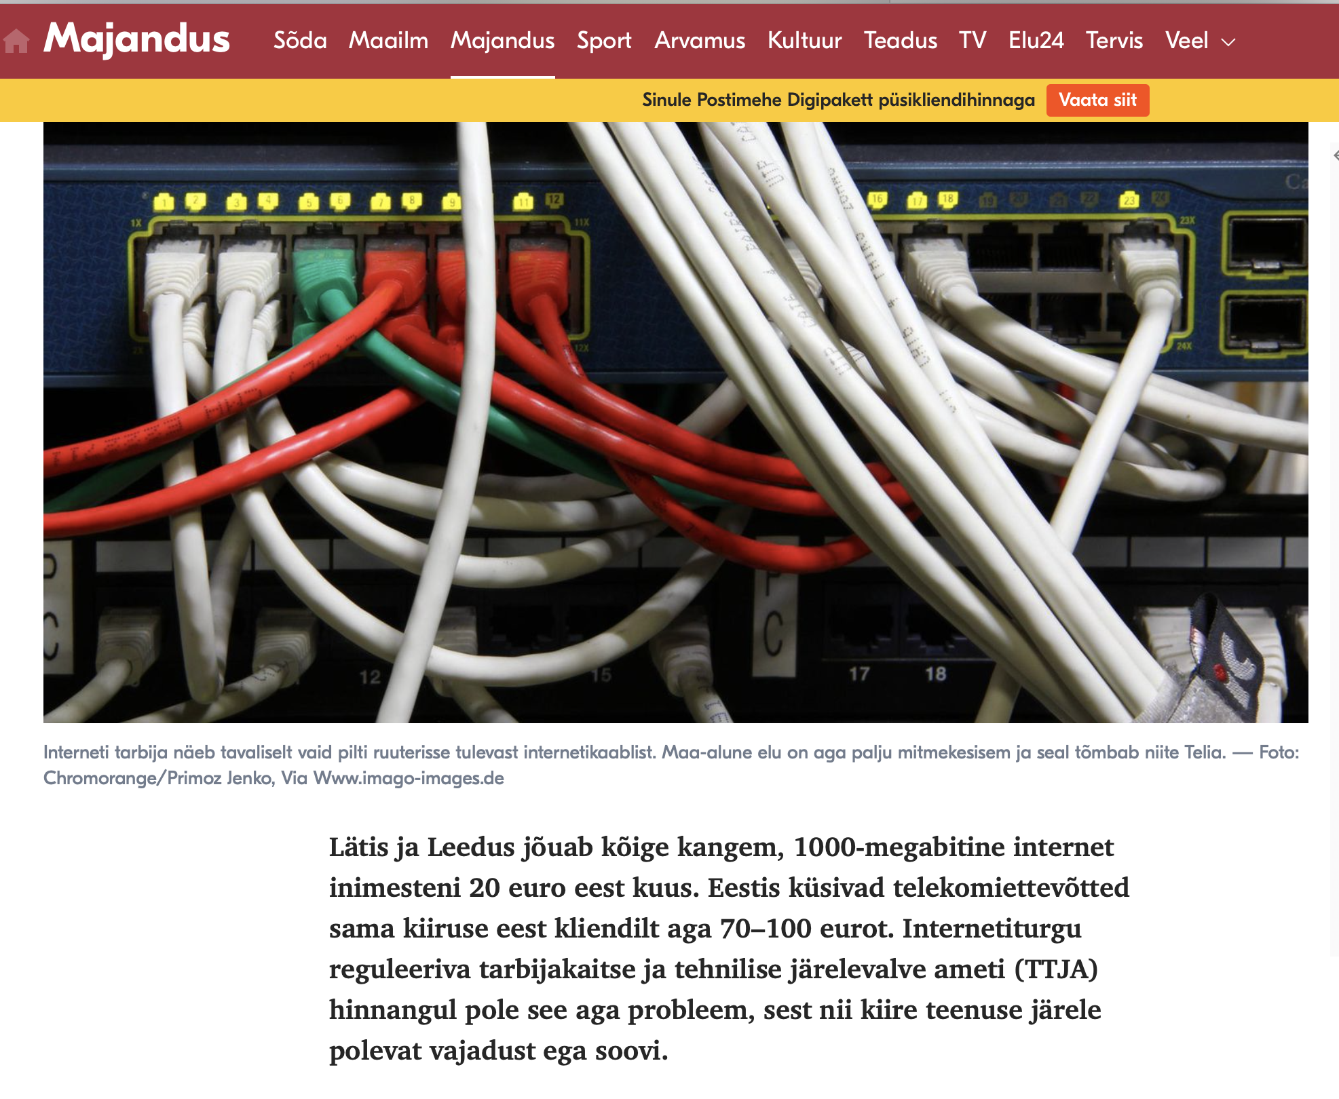
KIIRUSE TEST MAAKODUS 24.08.23
Euroopa Komisjoni kavandatud eesmärk aastaks 2030 on see, et kõik Euroopa kodumajapidamised on kaetud gigabitivõrguga ja kõik asustatud piirkonnad on kaetud 5G-võrguga
Eesti enda eesmärgid: aastaks 2030 on kõigil Eesti elanikel ja ettevõtetel võimalus liituda vähemalt 100 Mbit/s internetiühendusega, mida saab suurendada kuni kiiruseni 1 Gbit/s; turutõrkepiirkondades on riigi ja sideettevõtjate koostöös rajatud baastaristu, mis võimaldab uute tehnoloogiate kasutuselevõttu.

Slide 7
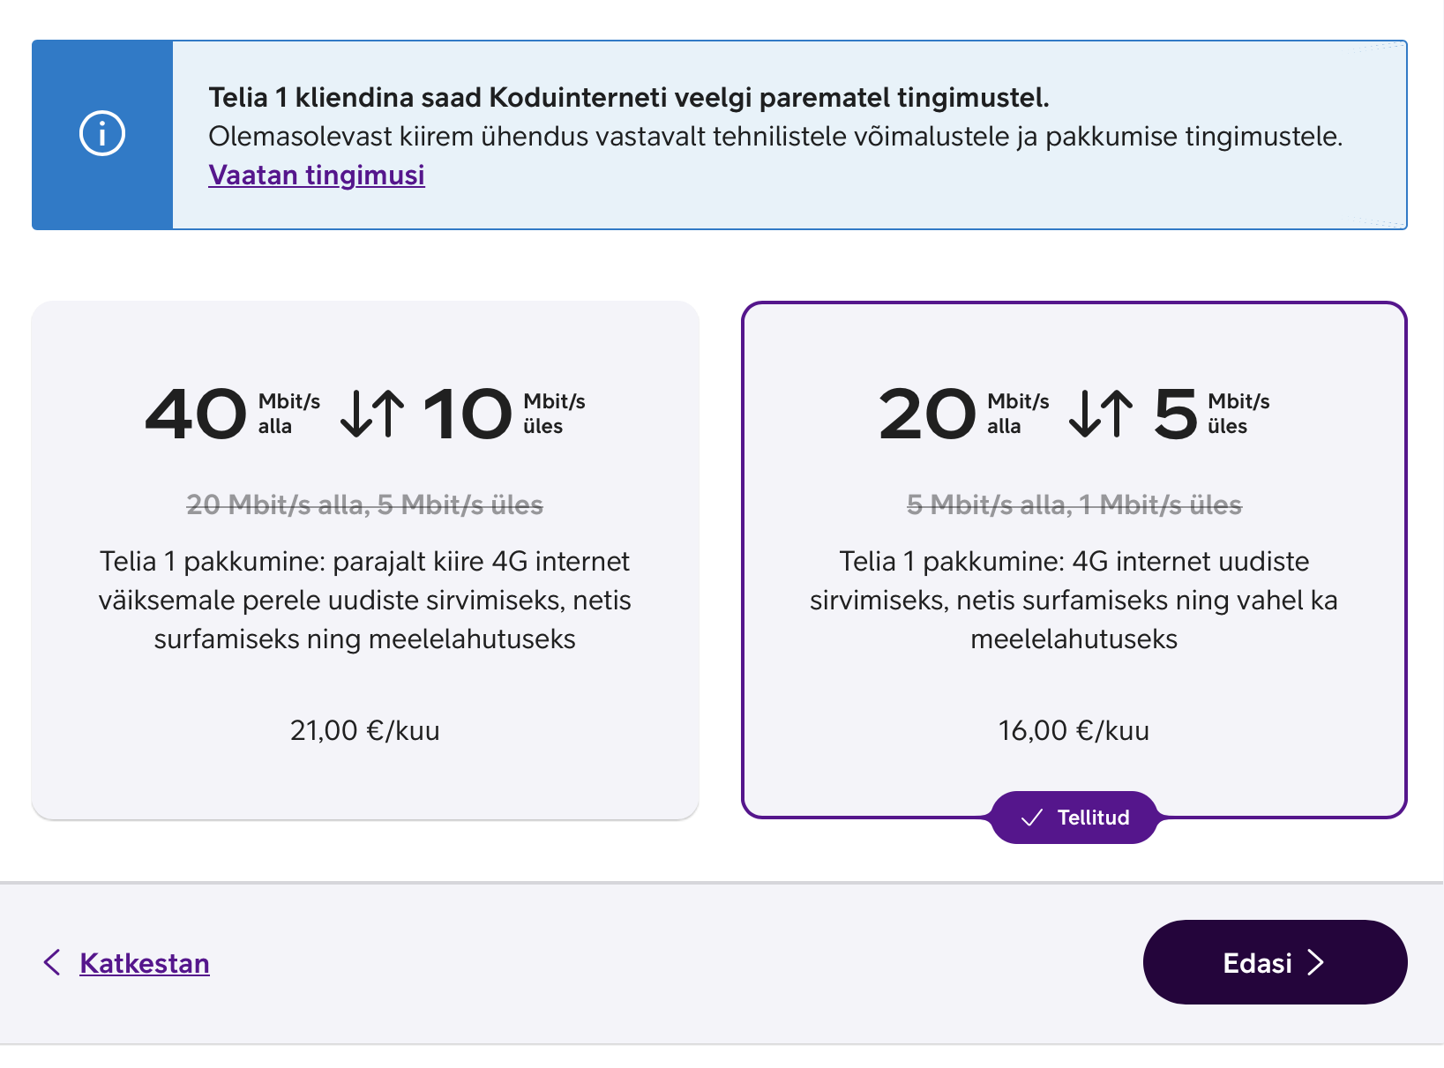
HIND JA PAKUTAV KIIRUS

Slide 8
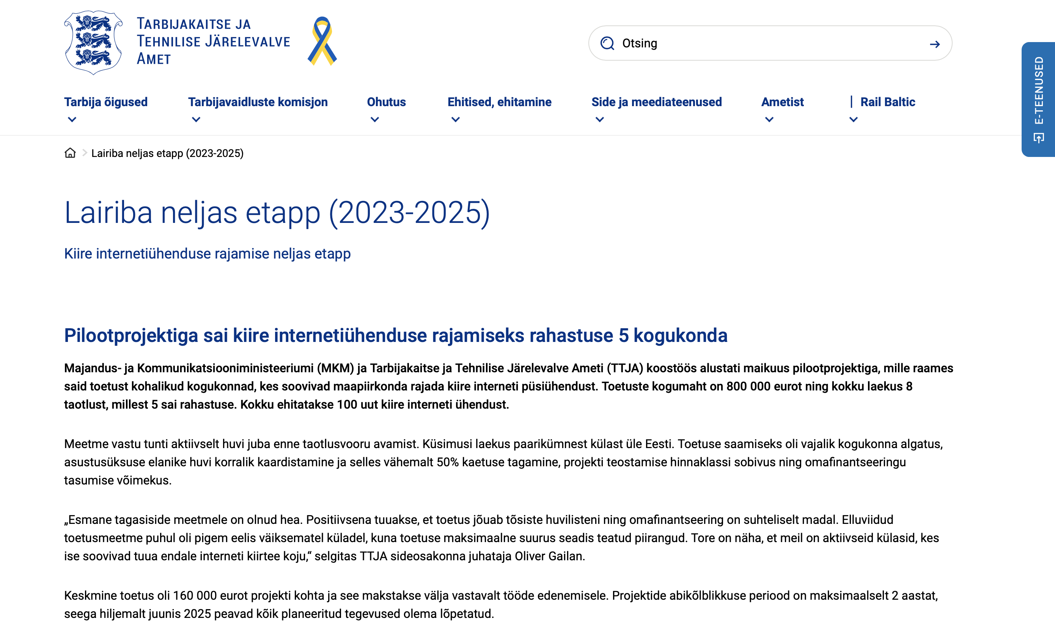
ÜLEVAADE ETAPPIDEST (allikas TJA koduleht)
2019-2022 Lairiba esimene etapp 22 818 majapidamist/toetus 9,1 miljonit eurot. 399 eurot ühenduse kohta.
2020 teine etapp 5899 majapidamist/toetus 7,4 miljonit eurot. 1254 eurot ühenduse kohta.
2021 kuni 2027 kolmas etapp. Toetus turutõrkepiirkondades kokku 69,29 miljoni euroga. Käivitatud 14,7 miljoni ulatuses/toetus majapidamise kohta max 3000 eurot
2023-2025 neljas etapp 100 majapidamist/800 000 eurot. 8000 eurot majapidamise kohta.

Slide 9
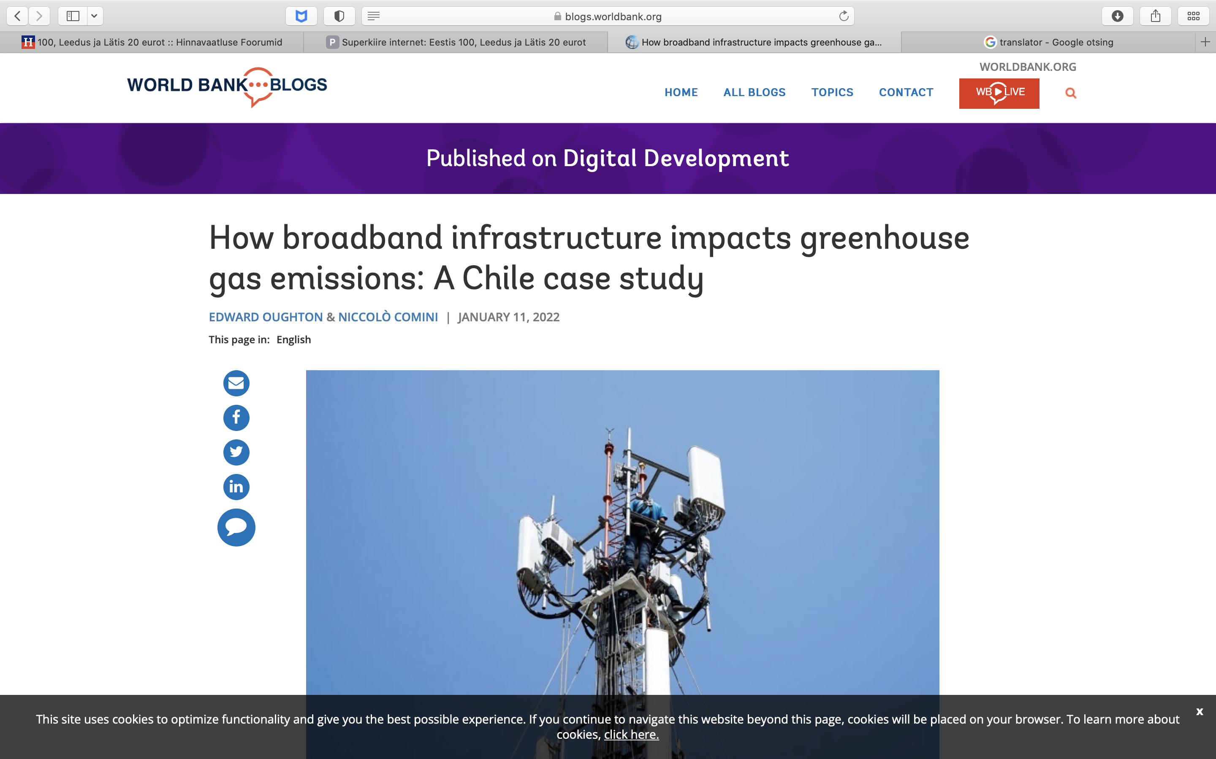
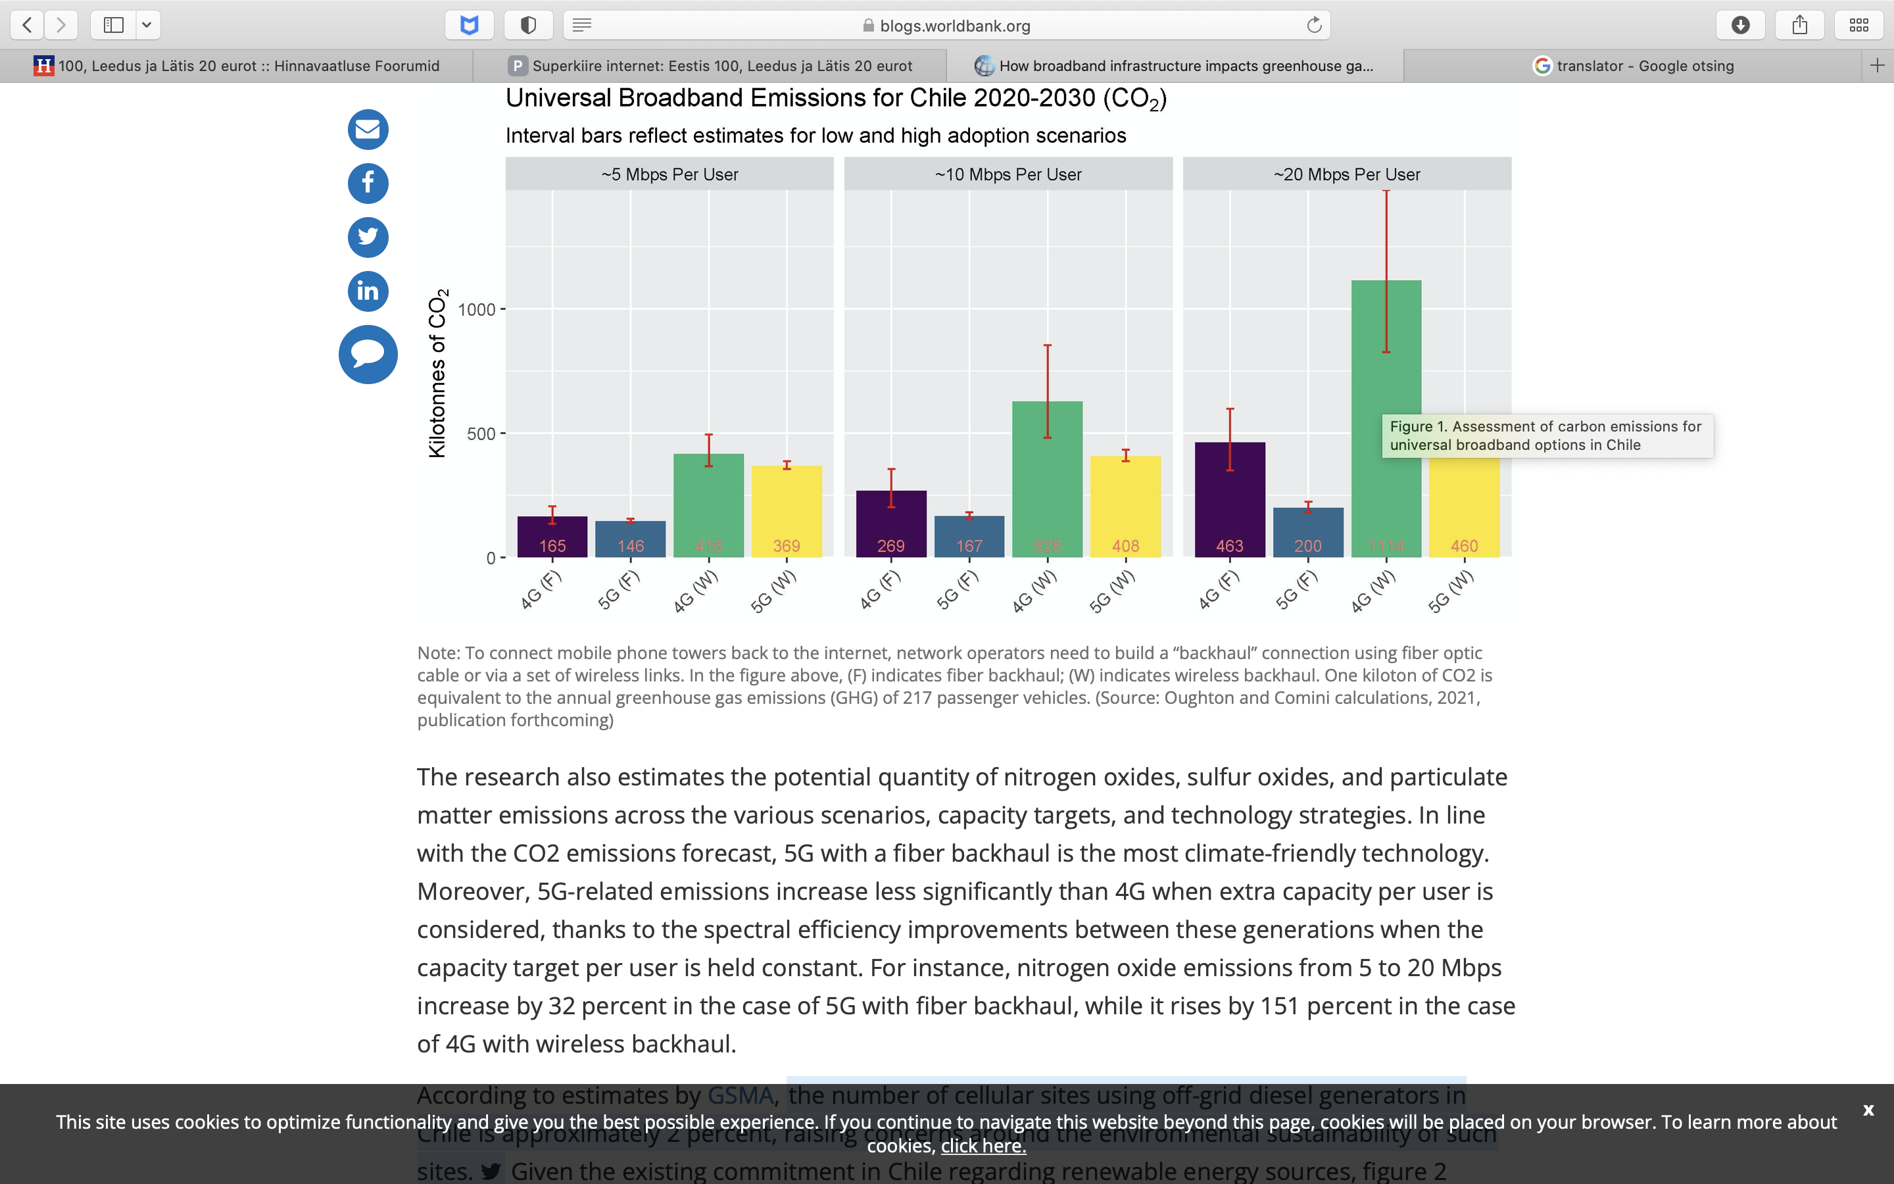
CO2 EMISSIOON JA ANDMESIDE VÕRGUD

